Slide 1
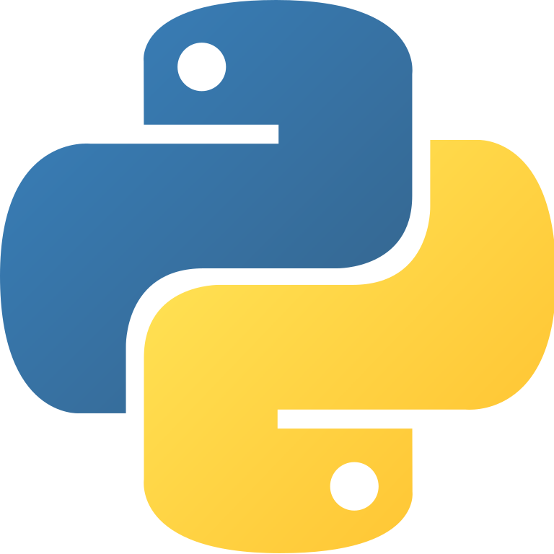
Python
BootCamp Sence

Slide 2
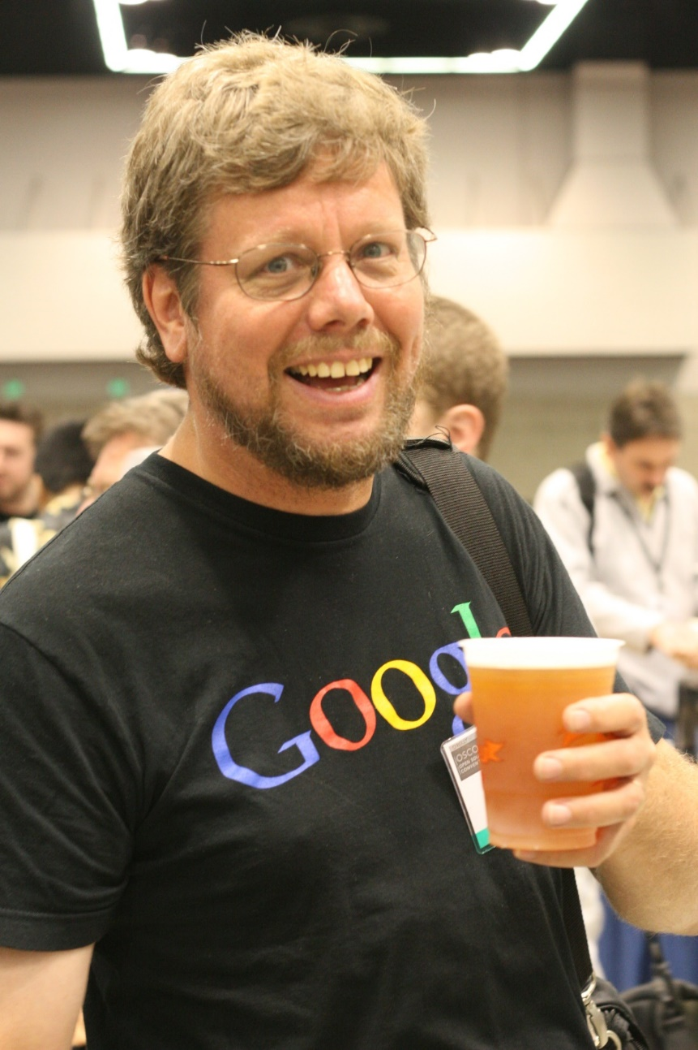
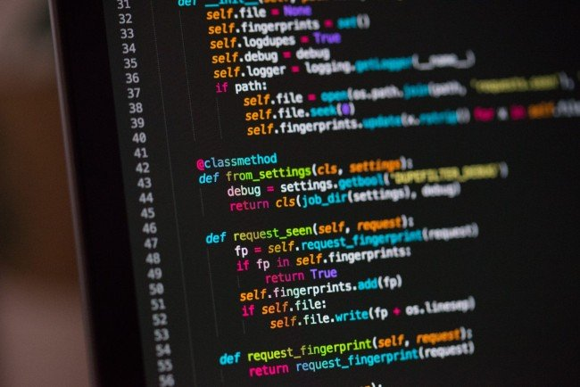
Qué es Python?
Lenguaje de programación versátil multiplataforma
Creado por Guido Van Rossum en diciembre de 1989
Hijo del lenguaje ABC, alternativa de BASIC

Slide 3
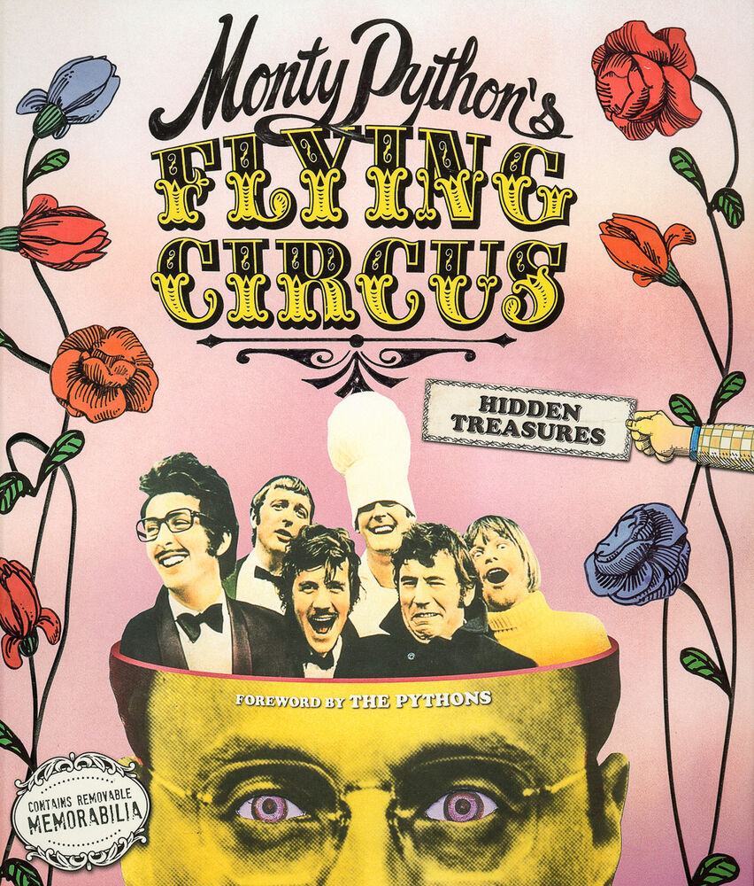
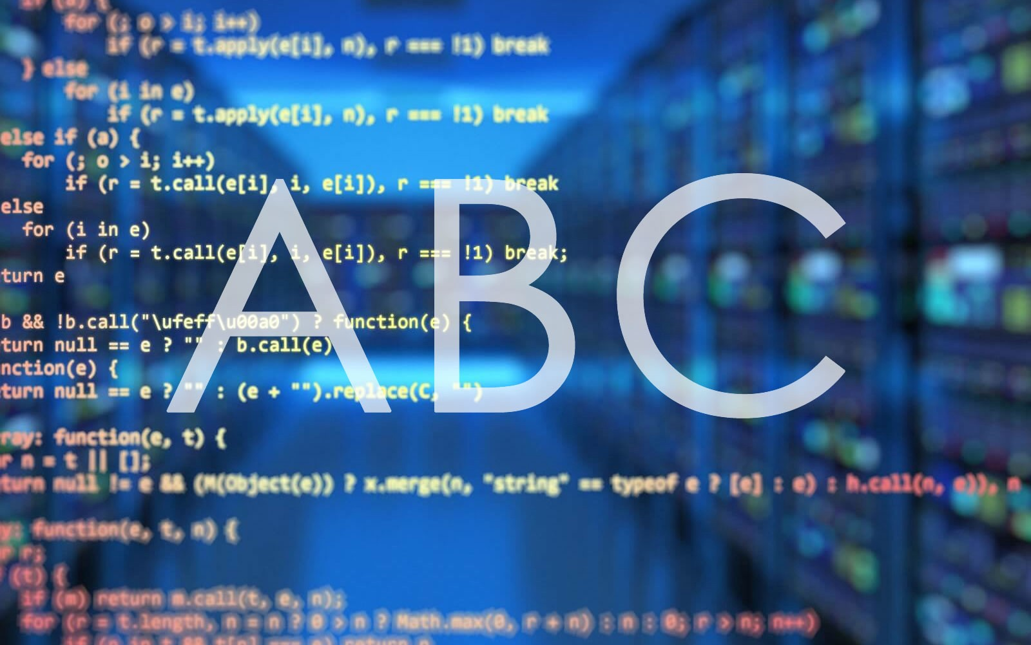
Historia

Slide 4
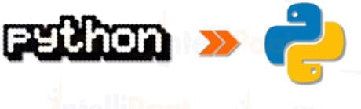
Historia
P 1.0 Enero de 1994.
- Funcionamiento modular
P 2.0 Octubre de 2000
- Creación de Python Software Fundation
P 3.0 Diciembre 2008
- Versión actual de Python 3.8

Slide 5
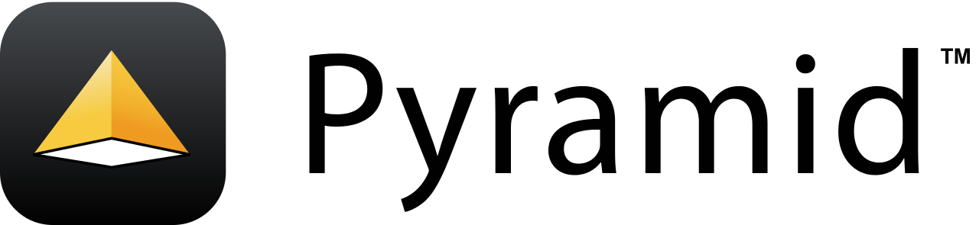
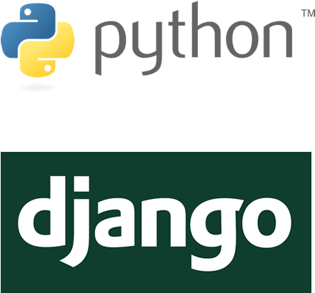
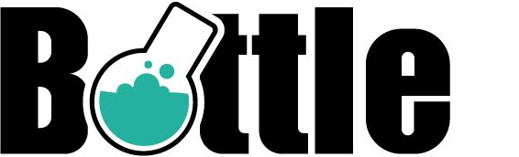
Frameworks

Slide 6
Ahora una Pequeña muestra práctica..

